Slide 1
Информационные технологии в обработке текстов
Подготовила
Воробьева Екатерина

Slide 2
Под информационными технологиями понимается вся совокупность программного и аппаратного обеспечения, методов и средств организации автоматизированной обработки информации, представленной в цифровой форме.

Slide 3
Представление текста
“Текст - это упорядоченный набор слов, предназначенный для того, чтобы выразить некий смысл. В лингвистике термин используется в широком значении, включая в себя и устную речь”.

Slide 4

Текстовые файлы

Slide 5
Правила машинного набора текста
1. Все слова разделяются только пробелом.
2. Знаки препинания примыкают к предыдущему слову.
3. Скобки и кавычки всех видов примыкают к первому и последнему слову заключенного в них текста.
4. Текст разрывается только в конце абзаца.
5. Большие форматированные пробелы делаются вставкой символа табуляции.

Slide 6
Текстовые редакторы
Редактор текстов – это компьютерный продукт, обеспечивающий ввод, изменение и сохранение любого символьного текста.

Slide 7
Текстовые процессоры
Текстовый процессор – это компьютерная программа, используемая для написания и модификации документов, компоновки макета текста и предварительного просмотра документов.

Slide 8
Возможности текстового процессора:
Многовариантность выполняемых операций
Справочная система
Контекстное меню.
Контекстная подсказка
Пиктографическое меню
Средства для оформления и модификации экрана и документов
Средства оформления и вывода на печать документа
Шаблоны и другие средства автоматизации
Средства структурирования, связывания и встраивания данных

Slide 9
Шрифт
Шрифт - это графический рисунок букв, цифр и символов, обладающий общими для всех символов стилистическими особенностями изображения.

Slide 10
Параметры шрифта
1. Рисунок шрифта
2. Кегль(размер шрифта) - чаще всего задается в типографских пунктах.
3. Начертание
4. Подчеркивание или зачеркивание шрифта

Slide 11

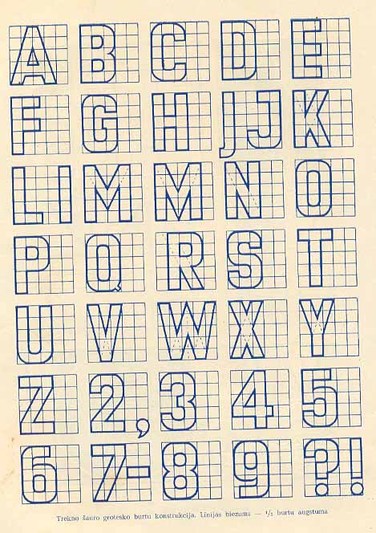
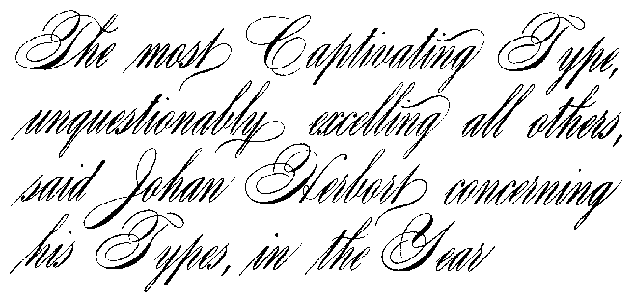
Антиквенный шрифт
Акцидентный шрифт
Рубленный шрифт

Slide 12
Структурирование текста
Параметры:
1. Выравнивание.
2. Отступы.
3. Абзацный отступ (красная строка).
4. Интервалы.
5. Буквица - крупная выступающая первая буква абзаца.

Slide 13
Поиск
Задача: поиск фрагментов, содержащих некоторые понятия, в достаточно большом массиве.

Slide 14
Первый подход
Описание фрагмента текста, удовлетворяющего некоторым условиям, по тем частям, которые в нем содержатся, и их порядку.

Slide 15
Второй подход
Он предусматривает предварительное создание специального вида базы для ускорения поиска - индекса.

Slide 16

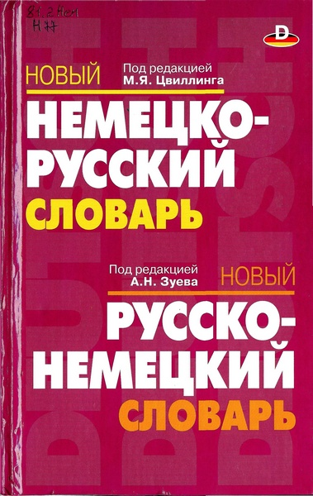

Словари

Slide 17

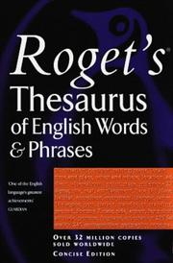
Тезаурусы

Slide 18
Современные системы обработки позволяют создавать краткие обзоры текстов (рефераты) или готовить перевод с одного естественного языка на другой.

Slide 19
Информационные технологии в обработке текстов
Подготовила
Воробьева Екатерина

